Slide 1
FAESA MBA em Data Science
Computação em Nuvem e IoT
Exercícios Práticos
Criar uma máquina virtual na Azure

Slide 2
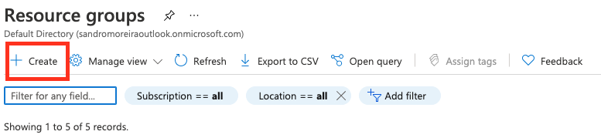
Entrar em sua conta Azure no portal https://portal.azure.com
Utilizando o menu lateral, ícones de atalho do dashboard central ou a barra de busca superior do portal, acesse os "Resource Groups" (grupos de recursos)
Crie um novo Resource Group

Slide 3
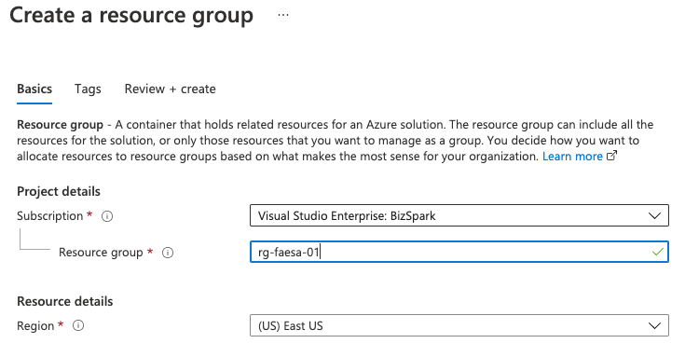
Defina o nome e a região do Resource Group
Preferencialmente regiões East US, East US2 ou Brazil South
Clique em “Review + Create” para confirmar

Slide 4
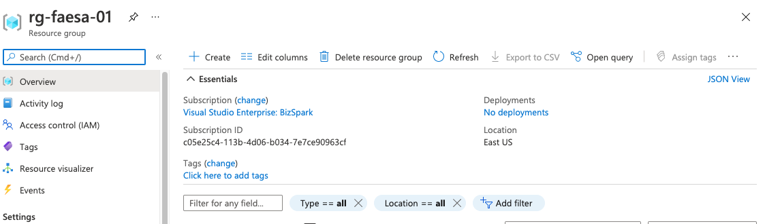
Acessando o conteúdo do Resource Group, utilize o item de menu “+ Create” para acessar o marketplace

Slide 5
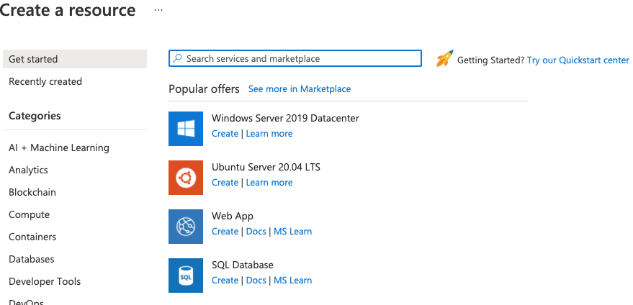
Selecione ou pesquise pela opção “Windows Server 2019 Datacenter”

Slide 6
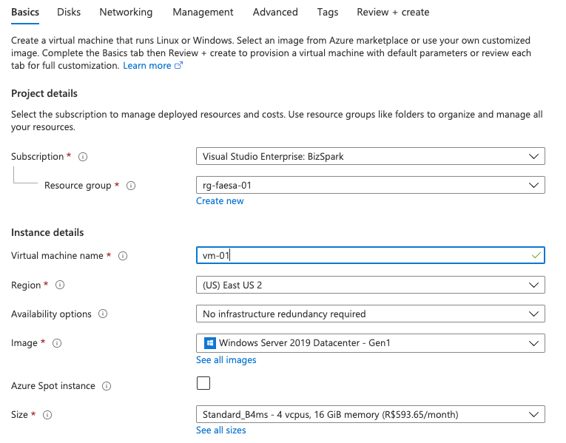
Na guia de criação do servidor, defina o nome e a região onde a máquina ficará (escolha a mesma região do Resource Group)
Nas opções “Availability Options” e “Image”, deixe a opção padrão
Na opção “Size”, escolha ou mantenha o padrão em “Standard_B4ms – 4 vcpus, 16 GiB memory”

Slide 7
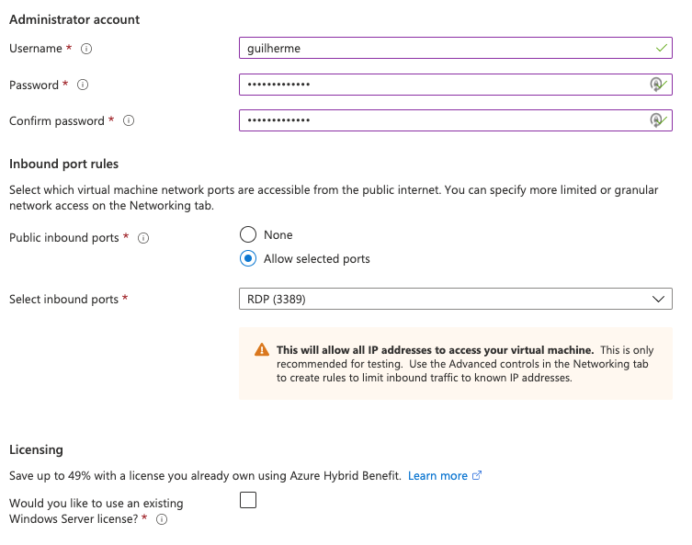
Configure o usuário e senha de administrador
Deixe a configuração padrão de porta habilitada (manter a 3389)
Deixar a opção de Licensing como padrão (desmarcada)

Slide 8
Utilize o botão de navegação ao final do formulário para ir à próxima guia: “Next: Disks >”
(opcional) mudar a configuração do disco padrão da máquina de ”Premium SSD” para “Standard SSD”
(opcional) nesta guia pode-se adicionar um disco auxiliar à máquina virtual
Utilize o botão de navegação ao final do formulário para ir à próxima guia: “Next: Networking >”

Slide 9
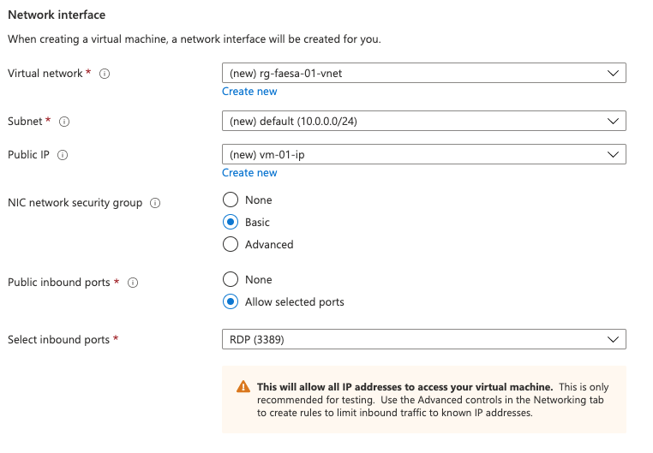
Será necessário criar ou selecionar uma VNET/Subnet, para que a placa de rede virtual desta máquina seja criada
Optando por criar uma rede e uma subrede, manter as sugestões padrão do portal
Manter também a opção de “Public IP” como (new)
Demais configurarções manter em padrão

Slide 10
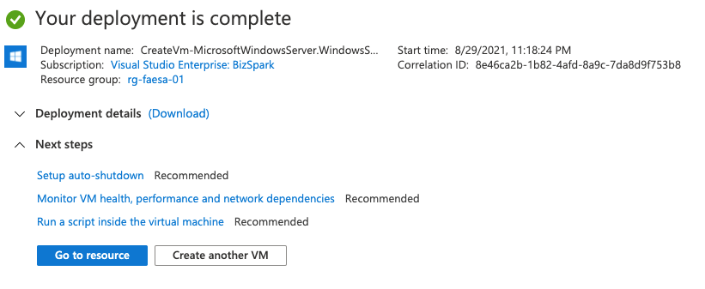
Avançar direto com o botão “Review + Create” para a última aba do formulário
Utilizar a opção “Create” para criar a máquina virtual
Aguardar o portal finalizar a criação (deployment da mesma)

Slide 11
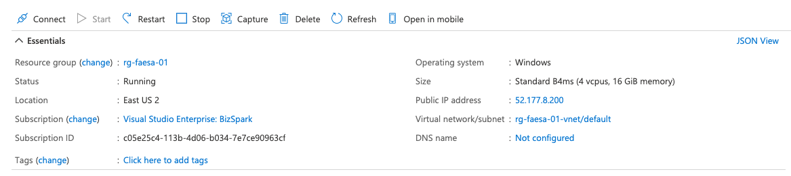
No menu “Overview” da máquina virtual, copiar o endereço público de IP associado à VM:
Utilizando uma ferramenta de conexão remota a estações de trabalho e/ou servidores através do protocolo RDP (“acesso remoto” em máquinas com sistema operacional Windows), utilizar o IP público indicado no portal

Slide 12
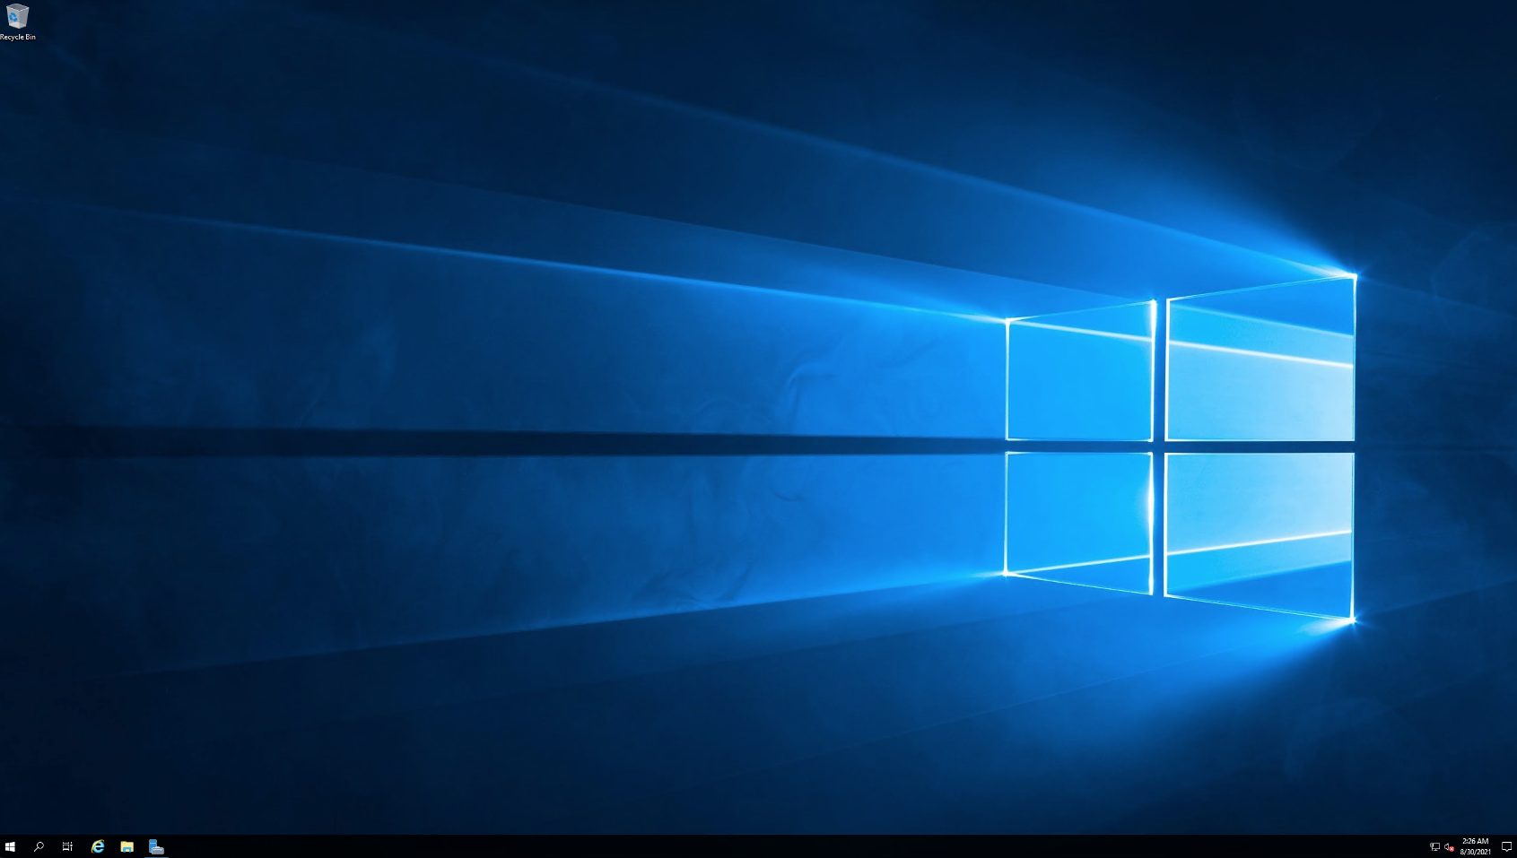
Conexão estabelecida com o servidor virtual

Slide 13
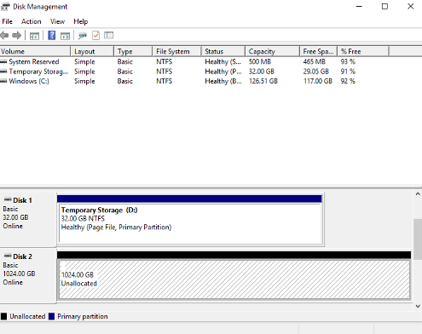
Caso tenha criado um disco adicional durante a criação da máquina, é necessário atribuí-lo/configurá-lo ao servidor virtual
Para isso, acesse o serviço “diskmgmt.msc” no “Executar” do servidor virtual
Procure pelo volume “Unallocated” conforme imagem abaixo

Slide 14
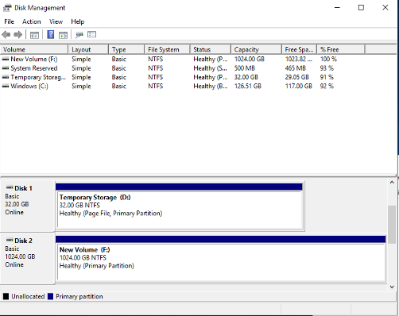
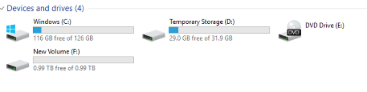
Siga o caminho do Wizard do sistema operacional na alocação do disco (next > next > finish), e o mesmo será montado como o drive F: do sistema

Slide 15
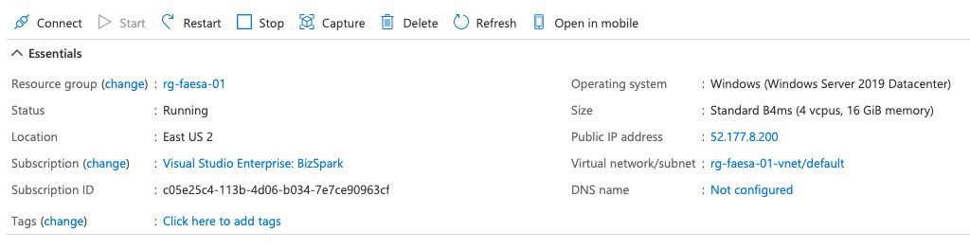
Pronto. Seu servidor virtual pode ser utilizado e configurado da forma como quiser
Para evitar cobrança de custos de computação que podem consumir seus créditos na Azure, lembre-se de desligar a máquina através do portal quando não estiver utilizando, ou até mesmo destruir a máquina ou o “resource group” ao finalizar o experimento

Slide 16
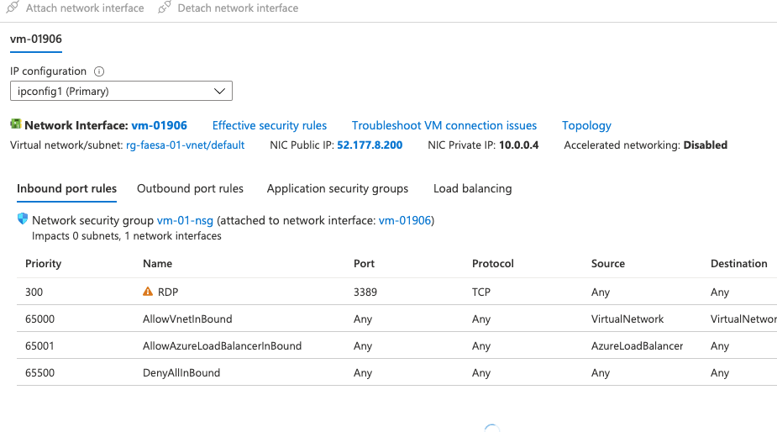
Itens adicionais de conhecimento: navegue nos itens de menu do servidor virtual, especialmente em “Networking” e acesse a rede virtual e a subrede que foram criadas:

